Slide 1
認知度と公共イメージ向上を目指す 広報活動の推進
第2660地区
広報・情報・公共イメージ向上委員会
公共イメージ向上担当副委員長 新倉 雄二

Slide 2
認知度と公共イメージ向上の重要性
ロータリアンの充実と意識向上
入会への関心を高め、会員増強への寄与
協力し合う団体、ボランティア、地元プロジェクトの増加
ロータリー財団等への寄付の活性
さらなる奉仕活動の充実・発展

Slide 3
認知度と公共イメージ向上のために - 本日共有したいこと
ロータリアン一人ひとりが 強力な広報マン（ブランド推進者）
それぞれのクラブで 広報・PRマインドを高めて、 奉仕活動の広報にチャレンジ

Slide 4
認知度と公共イメージ向上のために - 広報・PRマインドを高める
「ロータリー活動は陰徳？」
→ 奉仕活動はより多くの人に知ってもらい、
より多くの人を巻き込んでいく
「ロータリーのイメージは？」
→ ロータリーや奉仕活動が周囲の人たちから
どのように思われているのか、客観的に考える
→ 奉仕活動を感じてもらうことで
公共イメージのいっそうの向上を目指していく

Slide 5
認知度と公共イメージ向上のために - 広報・PRマインドを高める
より多くの人たちに
ターゲットを拡げる意識
より理解のステージを
深めていく意識
ロータリー名称
世界
地区
地元
日本
ロゴマーク
理念・ステートメント
活動内容・ストーリー
友人
知人

Slide 6
奉仕活動・イベントの計画・実行の際に
広報・PRマインドを持ち、
を考え、そこにアイデア・作戦を加えていく。
是非、各クラブ主体でチャレンジを！
① その活動を通して、どんな人たちに
どんなことを認知・理解してもらいたいか
② ロータリーやその活動に対して、周囲の人たちに
どのようなイメージを持ってもらいたいか

Slide 7
認知度と公共イメージ向上のために - 広報・PRマインドを高める
より多くの人たちに
ターゲットを拡げる意識
より理解のステージを
深めていく意識
ロータリー名称
世界
地区
地元
日本
ロゴマーク
理念・ステートメント
活動内容・ストーリー
友人
知人

Slide 8
ニュースリリース（取材依頼書）の提供先
大阪市のクラブ
その他のクラブ
大阪市政
記者クラブ
各市役所
広報課に相談
府政記者会
大阪市政記者クラブ
府政記者会
（個別番組へのアプローチ）

Slide 9
会員向けツールの活用
「My Rotary ブランドリソースセンター」 の利用

Slide 10
地区委員会ができること
バックパネルの貸与
大阪市政記者クラブ、府政記者会への ニュースリリース（取材依頼書）持ち込みサポート
地区大会・IMロータリデーの広報サポート
各クラブの広報・PR関連個別相談
※主役は各クラブ、地区委員会はサポート役

Slide 11
事例紹介 – 新聞
「御堂筋 清掃活動」
（大阪ロータリークラブ）
媒体：読売新聞、毎日新聞、産経新聞
掲載日：2017年10月22日

Slide 12
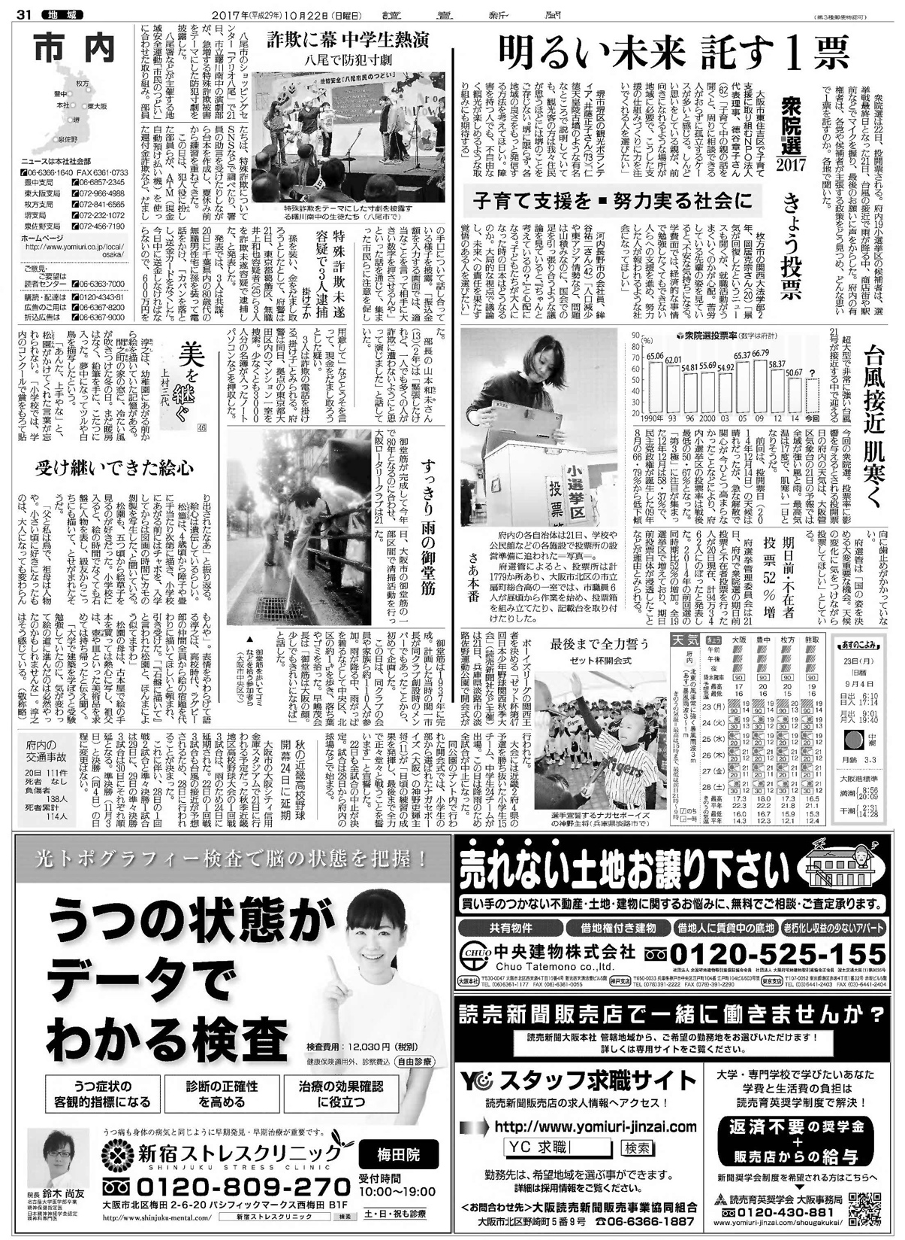
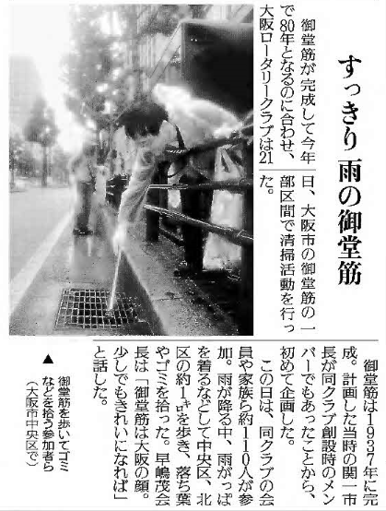
読売新聞

Slide 13
毎日新聞

Slide 14
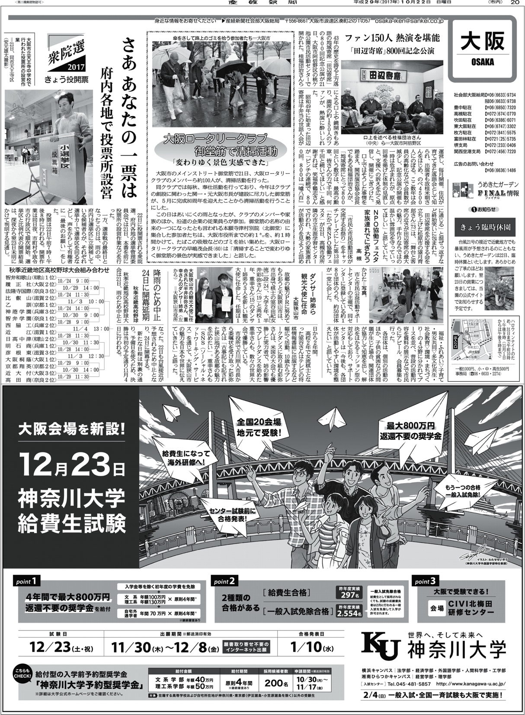
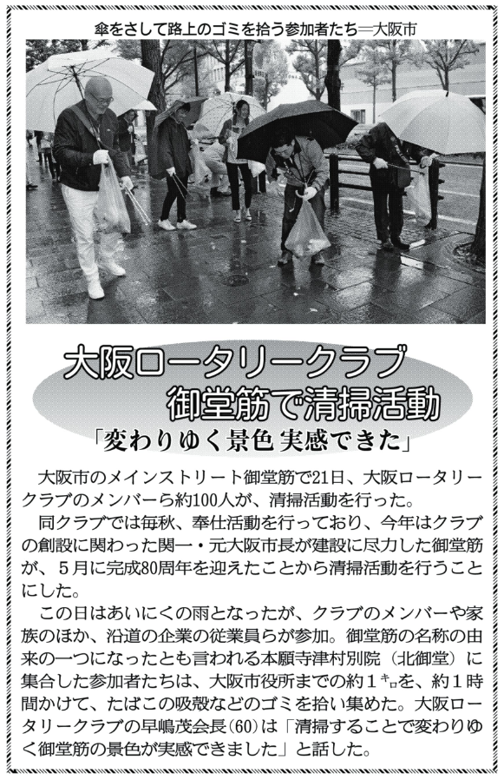
産経新聞

Slide 15
事例紹介 – テレビ
「タンザニア 野球オリンピックチャレンジ支援プロジェクト」
（大阪北ロータリークラブ）
媒体：毎日放送 「VOICE」
放送日：2018年2月5日

Slide 17
事例紹介 – ラジオ
「三枝輝行の商い勘所」 ゲスト：安積濾紙株式会社 代表取締役社長 安積覚氏
（大阪西ロータリークラブ）
媒体：MBSラジオ
放送日：2018年9月16日

Slide 19
事例紹介 – 屋外広告
「世界からポリオをなくそう」
（守口ロータリークラブ）
媒体：国道1号線 八島交差点 看板広告

Slide 20
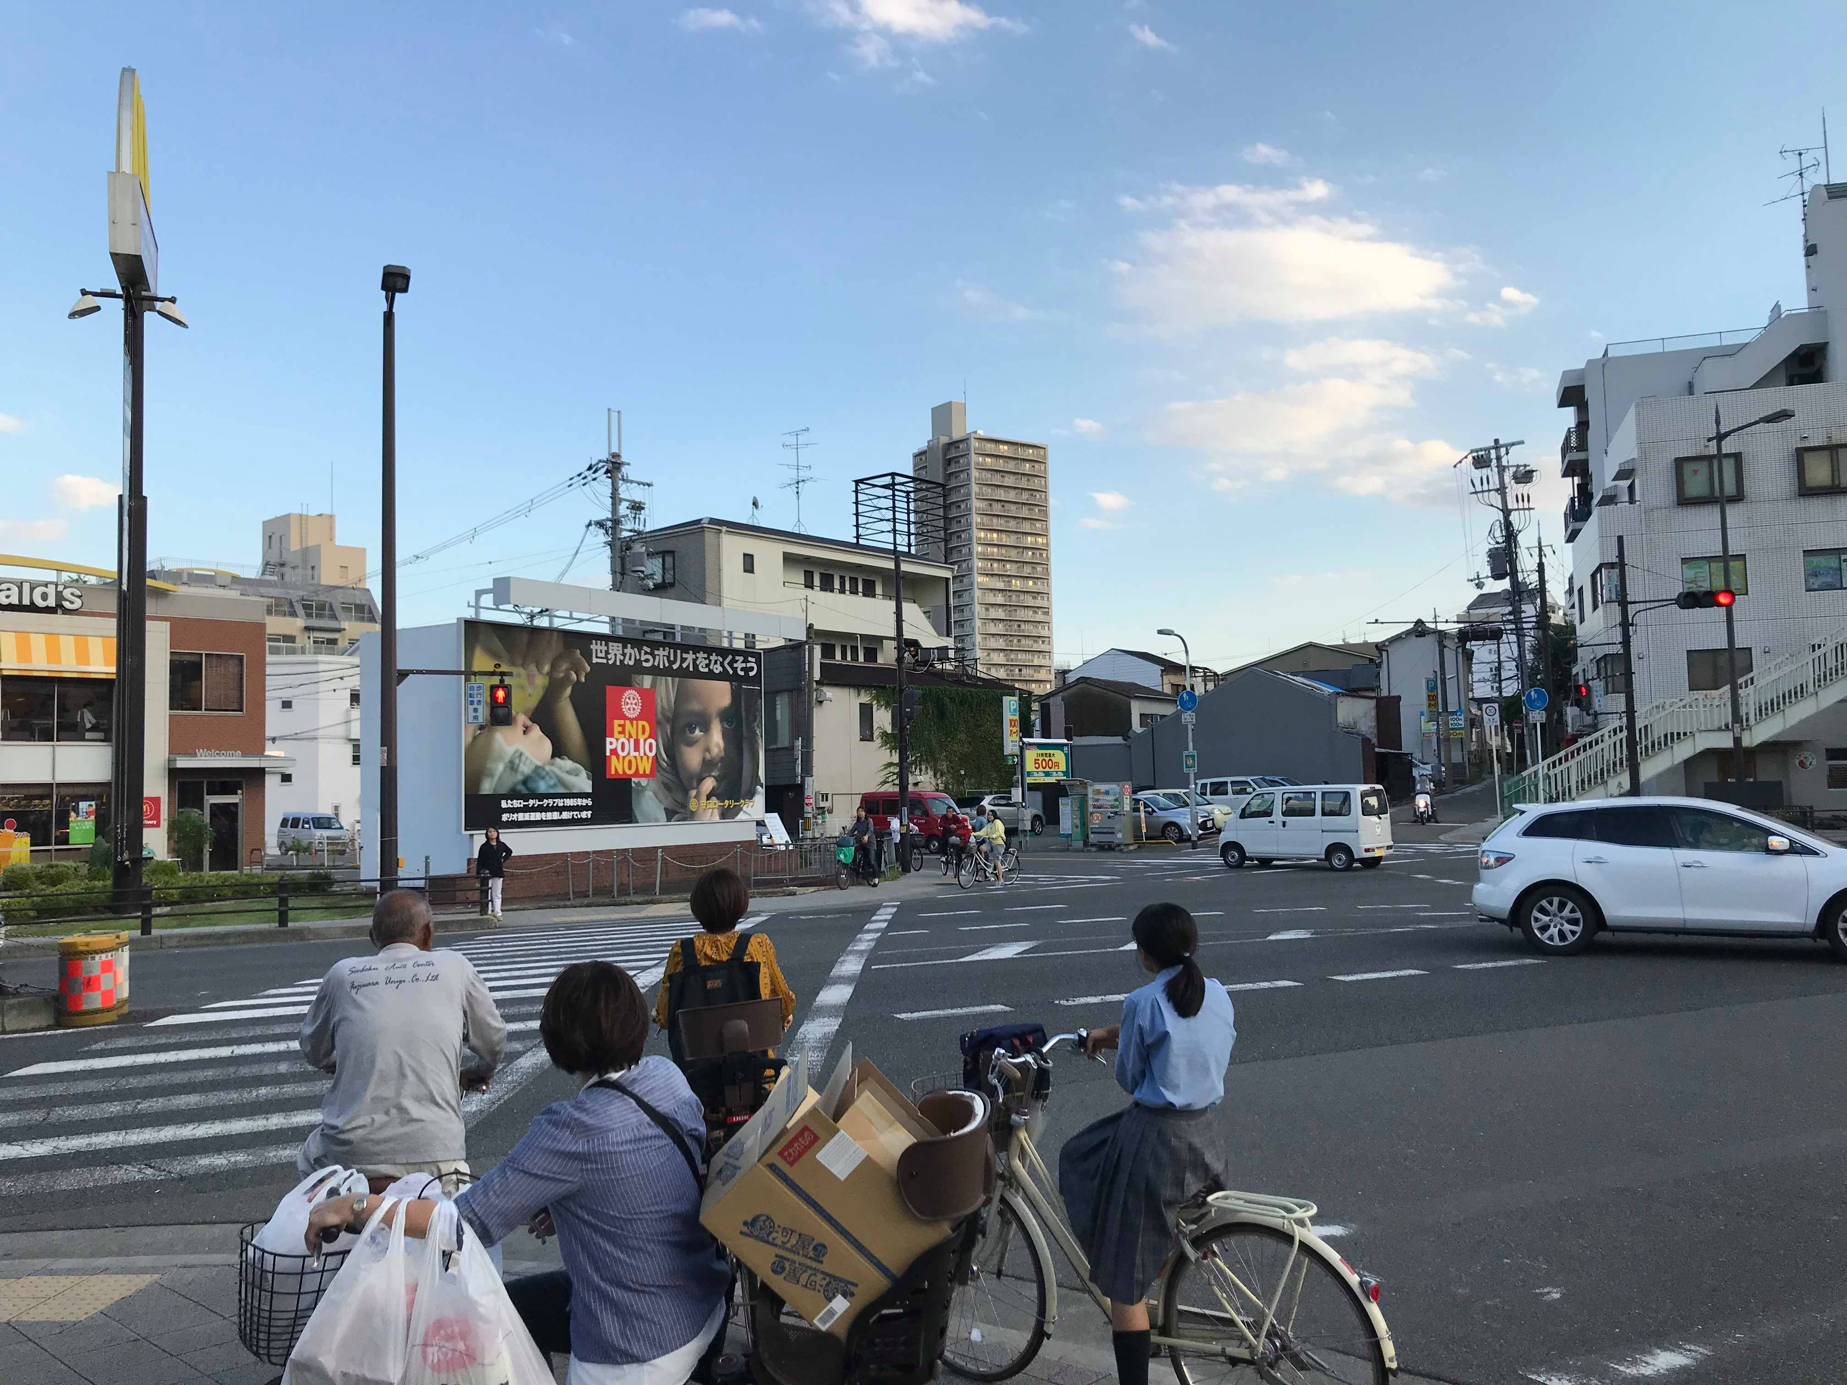

Slide 21
